Slide 1
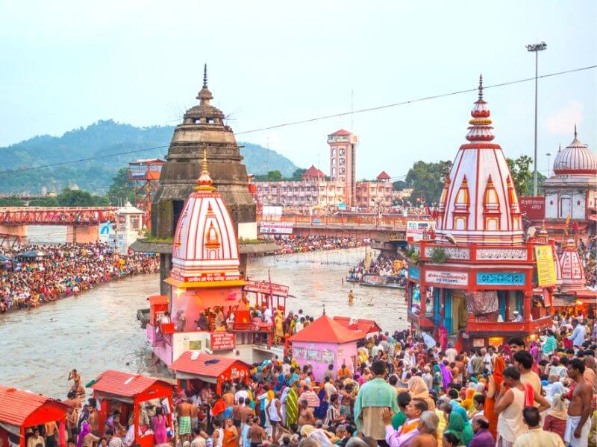
Hình 1. Lễ hội tắm nước sông Hằng được tổ chức ở một số thành phố thuộc miền Bắc Ấn Độ ngày nay

Slide 2
Em có biết vì sao lễ hội tôn giáo này thu hút đông đảo người dân Ấn Độ tham gia?
Tắm nước sông Hằng - Lễ hội này có nguồn gốc từ xa xưa, cho đến ngày nay vẫn được duy trì và là một trong những lễ hội tôn giáo lớn nhất thế giới. Tín đồ Ấn Độ giáo tin tưởng nước sông Hằng (Sông Mẹ) linh thiêng sẽ tẩy rửa mọi tội lỗi của họ. Vậy sông Ấn và sông Hằng – những con sông lớn nhất Ấn Độ, đã có vai trò như thế nào trong việc hình thành, phát triển nền văn minh Ấn Độ cổ đại? Nền văn minh đó đã để lại những di sản gì cho nhân loại?
Hình 1. Lễ hội tắm nước sông Hằng được tổ chức ở một số thành phố thuộc miền Bắc Ấn Độ ngày nay

Slide 3
Bài 8: ẤN ĐỘ CỔ ĐẠI
1. Điều kiện tự nhiên
2. Chế độ xã hội ở Ấn Độ cổ đại
3. Những thành tựu văn hoá tiêu biểu

Slide 4
1. Điều kiện tự nhiên

Slide 5
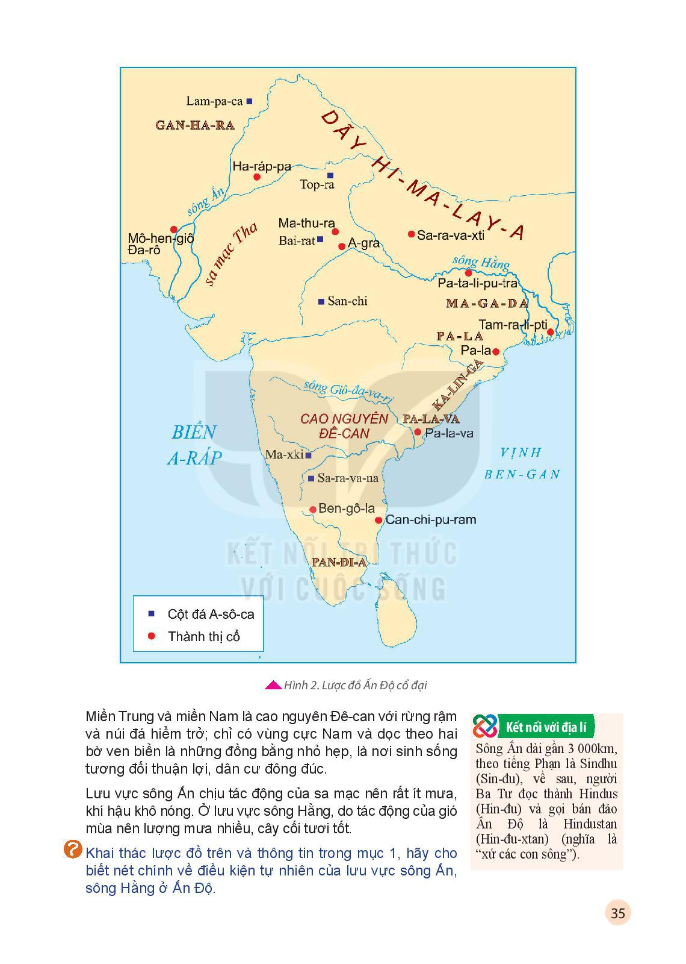
H. Khai thác lược đồ trên và thông tin trong mục 1, hãy mô tả vị trí địa lí, điều kiện tự nhiên của Ấn Độ cổ đại?

Slide 6
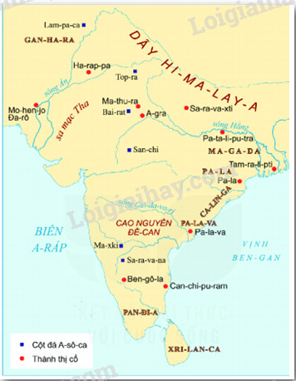
* Vị trí địa lí:
Ấn Độ là một bán đảo ở Nam Á, có 3 mặt giáp biển, nằm trên trục đường biển từ Tây sang Đông. Phía bắc được bao bọc bởi một vòng cung khổng lồ là dãy Hi-ma-lay-a

Slide 7
* Điều kiện tự nhiên:
- Địa hình:
+ Có đồng bằng sông Ấn, sông Hằng vào loại bậc nhất thế giới , được phù sa màu mỡ của hai con sông này bồi tụ.
+ Miền Trung và miền Nam là cao nguyên Đê-can với núi đá hiểm trở, đất đai khô cằn.
+ Vùng cực Nam và dọc theo hai bờ biển là những đồng bằng nhỏ hẹp.
- Khí hậu: Lưu vực sông Ấn khí hậu khô nóng, ít mưa. Ở lưu vực sông Hằng có gió mùa nên lượng mưa nhiều.

Slide 8
1. Điều kiện tự nhiên
* Vị trí địa lí: là một bán đảo ở Nam Á, có 3 mặt giáp biển, nằm trên trục đường biển từ Tây sang Đông. Phía bắc được bao bọc bởi một vòng cung khổng lồ là dãy Hi-ma-lay-a
* Địa hình:
- Có đồng bằng sông Ấn, sông Hằng.
- Có cao nguyên Đê-can (ở miền Trung và miền Nam)
- Ở vùng cực Nam và dọc hai bờ biển là những đồng bằng nhỏ hẹp.
* Khí hậu: Lưu vực sông Ấn khí hậu khô nóng, ít mưa. Lưu vực sông Hằng có gió mùa nên lượng mưa nhiều.

Slide 9
H. Vị trí địa lí, đặc điểm về điều kiện tự nhiên có tác động như thế nào đến sự hình thành của nền văn minh Ấn Độ cổ đại?
- Sông Ấn, sông Hằng: là hai con sông lớn,lượng phù sa màu mỡ, bồi đắp đồng bằng rộng lớn, cung cấp nguồn nước dồi dào.
- Ấn Độ có 3 mặt giáp biển, nằm trên trục đường biển từ Tây sang Đông, nên thương mại đường biển sớm phát triển, tạo điều kiện giao lưu kinh tế và văn hóa giữa Ấn Độ với các khu vực khác.
-> Đây là những điều kiện thuận lợi để Ấn Độ cổ đại
sớm hình thành nền văn minh.

Slide 10
Câu 1. Ấn Độ là một bán đảo nằm ở khu vực
A. Tây Á. B. Nam Á. C. Đông Á. D. Bắc Á.
Câu 2. Hai dòng sông lớn gắn liền với nền văn minh Ấn Độ là
A. Hoàng Hà và Trường Giang. B. sông Ơ- phrát và T-grơ.
C. sông Ấn và Hằng. D. sông Hồng và Đà.

Slide 11
2.Chế độ xã hôi ở Ấn Độ cổ đại
H. Nêu những điểm chính của chế độ xã hội ở
Ấn Độ cổ đại?

Slide 12
1. Em cho biết người Đra-vi-đa là ai?
2.Người A-ri-a đã xâm nhập vào miền Bắc Ấn khi nào?
3. Chế độ đẳng cấp Vác-na là gì?

Slide 13
2.Người A-ri-a đã xâm nhập vào miền Bắc Ấn khi nào?
1. Em cho biết người Đra-vi-đa là ai?
3. Em hiểu chế độ đẳng cấp Vác-na là gì?
-> Giữa thiên niên kỉ II TCN, người A-ri-a từ vùng Trung Á tràn vào miền Bắc Ấn, mở ra thời kì chuyển biến sang xã hội có giai cấp và nhà nước. Người A-ri-a đã tạo ra chế độ đẳng cấp Vác-na
-> Người Đra-vi-đa: được biết đến là chủ nhân của nền văn minh ven bờ sông Ấn- nền văn minh cổ xưa nhất ở Ấn Độ. Ngày nay họ là những tộc người thiểu số cư trú ở miền Nam bán đảo Ấn Độ
-> Chế độ đẳng cấp Vác-na: là chế độ trong xã hội chia ra thành các đẳng cấp, sự phân chia đó dựa trên sự khác biệt về chủng tộc, màu da, mỗi đẳng cấp có bổn phận và nghĩa vụ khác nhau.

Slide 14
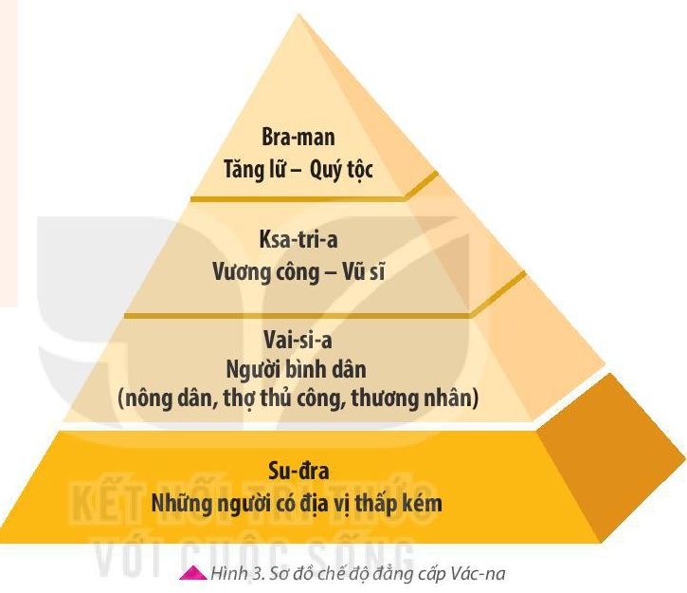

Slide 15
*Tăng lữ: người làm nghề tôn giáo. Người ta quan niệm rằng Braman là tầng lớp sinh ra từ miệng từ các đấng tạo hóa, là nơi sạch sẽ nên họ làm trong lĩnh vực tôn giáo
* Ksa-tri-a: quan niệm sinh ra từ tay của các đấng tạo hóa nên họ liên quan đến các việc cai trị
* Vai si a: Những người bình dân (nông dân, thợ thủ công, thương nhân), họ thấp kém hơn về thân phận nhưng ít nhất họ cũng có tự do hơn so với đẳng cấp cuối cùng
* Su đra: Quan niệm sinh ra từ gót chân của đấng tạo hóa, nên họ phải làm những công việc nặng nhọc nhất, thậm chí đôi khi còn không được coi là con người.
Những người đẳng cấp dưới không được lấy người đẳng cấp trên

Slide 16
2.Chế độ xã hôi ở Ấn Độ cổ đại
- Chế độ đẳng cấp Vác-na (do người A-ri-a tạo ra):
chia xã hội Ấn Độ thành bốn đẳng cấp dựa trên sự khác biệt về tộc người và màu da, mỗi đẳng cấp có bổn phận, nghĩa vụ khác nhau.

Slide 17
H. Em có nhận xét gì về chế độ đẳng cấp Vác-na?
-> Chế độ đẳng cấp Vác-na: là chế độ xã hội bất bình đẳng, thể hiện sự phân biệt, áp bức của người da trắng với người da màu rất khắc nghiệt, đáng lên án.

Slide 18
3. Những thành tựu văn hóa tiêu biểu

Slide 19
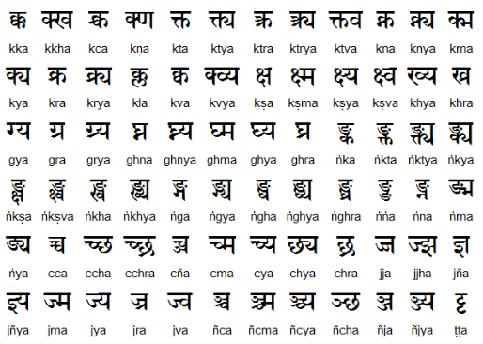
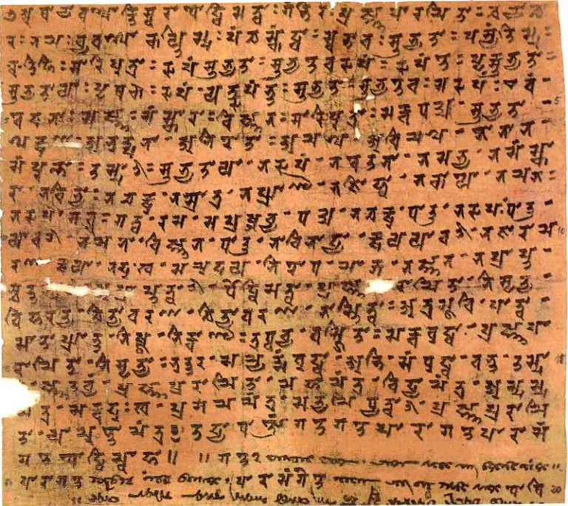

Slide 20
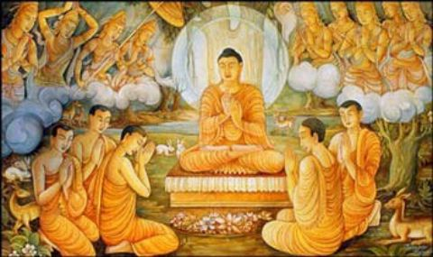
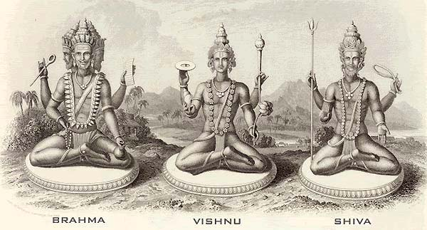

Slide 21
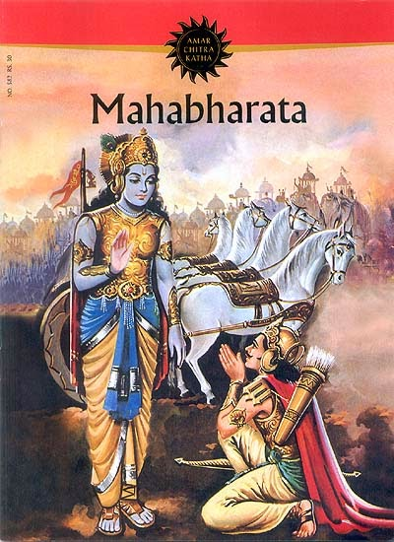
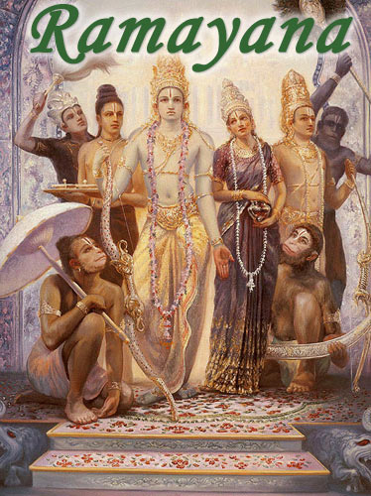

Slide 22
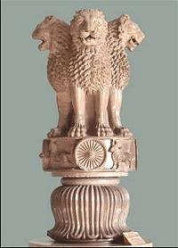
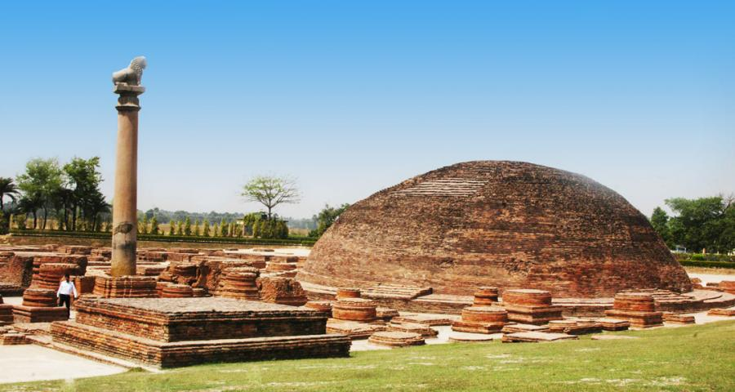

Slide 23
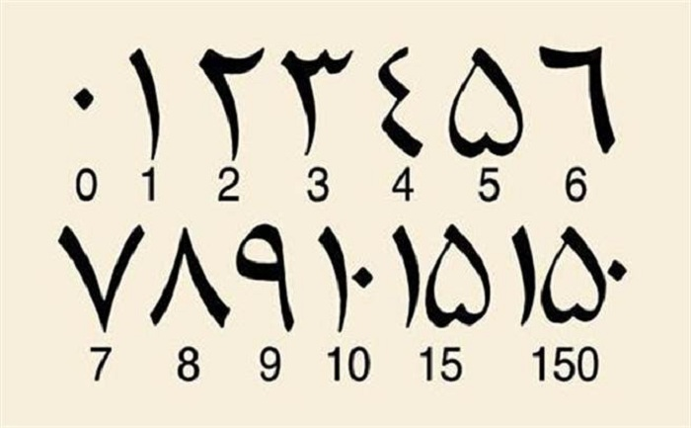

Slide 24
H. Quan sát tranh ảnh kết hợp thông tin trong SGK mục 3 (Trang 36,37,38). Hoàn thành bảng thống kê những thành tựu văn hóa tiêu biểu của Ấn Độ cổ đại
Lĩnh vực | Thành tựu
Chữ viết
Văn học
Tôn giáo
Kiến trúc
Lịch pháp
Toán học
Chữ Phạn
Hai bộ sử thi vĩ đại Ma-ha-bha-ra-ta và Ra-ma-y-a-na
Đạo Bà La Môn, đạo Phật
Tiêu biểu là cột đá A-sô-ca và đại bảo tháp San-chi
Làm ra lịch
Tạo ra hệ số có 10 chữ số, đặc biệt là chữ số 0

Slide 25
Đạo Bà La Môn (Hinđu, Ấn Độ giáo)
Đề cao sức mạnh của các vị thần. Brahma (thần sáng tạo), Vishnu (Thần bảo tồn), Shiva (thần hủy diệt). Hin đu giáo quan niệm rằng Brahma tạo sinh ra các đẳng cấp và con người phải tuân theo sự sắp đặt này

Slide 26
Phật giáo (Thích Ca Mâu Ni sáng lập)
Quan niệm của đạo Phật tất cả mọi người tất cả mọi người đều có quyền bình đẳng. Theo đạo Phật không thể có đẳng cấp giữa những con người có dòng máu đỏ như nhau, cũng không thể có đẳng cấp giữa những người có vị nước mắt mặn như nhau

Slide 27
Thành tựu tiêu biểu
Tôn giáo
Văn học
Chữ viết
đạo Bà La Môn, đạo Phật
sử thi Ma-ha-bha-ra-ta và Ra-ma-y-a-na.
chữ Phạn.
Kiến trúc
Lịch pháp
Toán học
cột đá A-sô-ca và đại bảo tháp San-chi
làm ra lịch.
hệ số có 10 chữ số, đặc biệt là giá trị của số 0

Slide 28
Sử thi Ma-ha-bha-ra-ta và Ra-ma-y-a-na

Slide 29
Chữ viết

Slide 30
Cột đá A-sô-ca
Đầu trụ cột đá A-sô-ca

Slide 31
Bốn đầu con sư tử là biểu tượng cho những nền tảng căn bản của Phật pháp là: chân lí, hòa bình, lòng khoan dung và từ bi. Biểu tượng này được chọn làm Quốc huy Ấn Độ. Các nhà lãnh đạo muốn biểu dương và noi gương tinh thần trị quốc an dân bằng đạo đức của vị vua anh minh này, nhằm hướng đến một xã hội thái bình, thịnh vượng.
Đầu trụ cột đá A-sô-ca

Slide 32
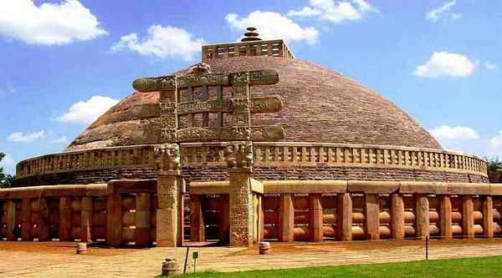
Đại bảo tháp San-chi
- Là một trong những quần thể di tích Phật giáo nổi tiếng với các ngôi tháp, chùa và tu viện lớn.
- Là biểu trưng cho cuộc đời và hành trình của Đức Phật Thích Ca Mâu Ni

Slide 33
Toán học

Slide 34
H. Em có nhận xét gì về những thành tựu văn hóa của Ấn Độ cổ đại?
- Phật giáo và Ấn Độ giáo đã vượt ra khỏi phạm vi lãnh thổ Ấn Độ, trở thành 2 trong những tôn giáo có số lượng tín đồ đông đảo nhất trên thế giới.
- Hai bộ sử thi: Ma-ha-bha-ra-ta và Ra-ma-y-a-na vẫn có sức sống lâu bền trong tâm thức người Ấn Độ. Mặt khác, 2 tác phẩm này cũng được truyền bá ra bên ngoài, có ảnh hưởng lớn đến sự phát triển của văn học Đông Nam Á.
- Các chữ số (do người Ấn Độ sáng tạo ra) được sử dụng rộng rãi trên thế giới.
- Các công trình kiến trúc, như: cột đá A-sô-ca và đại bảo tháp San-chi… vẫn được bảo tồn và trở thành địa điểm du lịch nổi tiếng.
H. Thành tựu văn hoá nào của người Ấn Độ cổ đại vẫn được sử dụng hoặc được bảo tồn đến ngày nay?
-> Đó là những thành tựu văn hóa nổi bật, rất có giá trị, thể hiện một nền văn minh cổ xưa rực rỡ trên thế giới. Đóng góp quan trọng cho nền văn minh của nhân loại.

Slide 35
Câu 3. Những thành thị đầu tiên của người Đra-vi-đa tại lưu vực sông Ấn được xây dựng vào thời gian nào?
A. Khoảng năm 3000 TCN.
B. Khoảng năm 2500 TCN.
C. Khoảng năm 2000 TCN.
D. Khoảng năm 1500 TCN.
Câu 4. Giữa thiên niên kỉ II TCN, tộc người nào đã xâm nhập vào miền Bắc Ấn Độ?
A. Người Đra-vi-đa. B. Người A-ri-a.
C. Người Ba-bi-lon. D. Người Xu-me.

Slide 36
Câu 5. Chế độ đẳng cấp Vác-na được thiết lập dựa trên sự phân biệt về
A. tôn giáo. B. giới tính.
C. địa bàn cư trú. D. chủng tộc và màu da.
Câu 6. Một trong những tác phẩm văn học tiêu biểu của cư dân Ấn Độ cổ đại là
A. sử thi Đăm-săn. B. sử thi Ra-ma-ya-na.
C. sử thi I-li-át. D. sử thi Ô-đi-xê.

Slide 37
Câu 14. Ấn Độ là quê hướng của 2 tôn giáo nào dưới đây?
A. Phật giáo và Thiên Chúa giáo.
B. Hồi giáo và Ấn Độ giáo.
C. Phật giáo và Ấn Độ giáo.
D. Thiên Chúa giáo và Hồi giáo.
Câu 15. Một trong những công trình kiến trúc tiêu biểu của cư dân Ấn độ cổ đại là
A. đại bảo tháp San-chi. B. đền Pác-tê-nông.
C. đấu trường Cô-lô-dê. D. vườn tren Ba-bi-lon.

